Slide 1
Блочная модель CSS
Использование CSS для макетирования

Slide 2
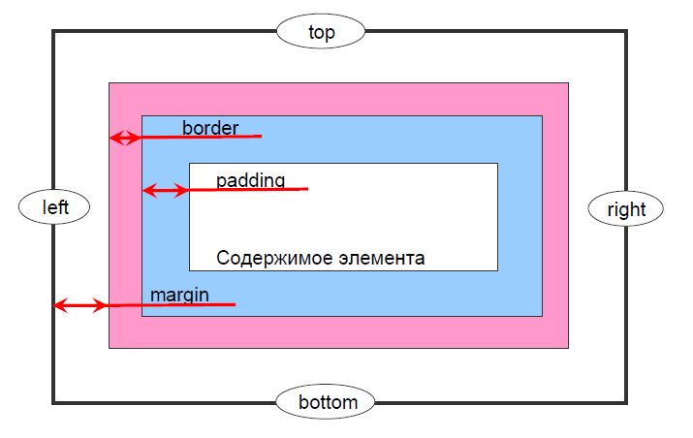
Границы элемента

Slide 3
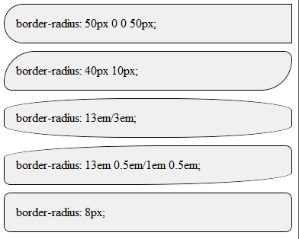
Границы с закругленными углами
border-radius: значение;
Число значений | Результат
1 | Радиус указывается для всех четырех уголков.
2 | Первое значение задает радиус верхнего левого и нижнего правого уголка, второе значение — верхнего правого и нижнего левого уголка.
3 | Первое значение задает радиус для верхнего левого уголка, второе — одновременно для верхнего правого и нижнего левого, а третье — для нижнего правого уголка.
4 | По очереди устанавливает радиус для верхнего левого, верхнего правого, нижнего правого и нижнего левого уголка.

Slide 4
Позиционирование элементов

Slide 5
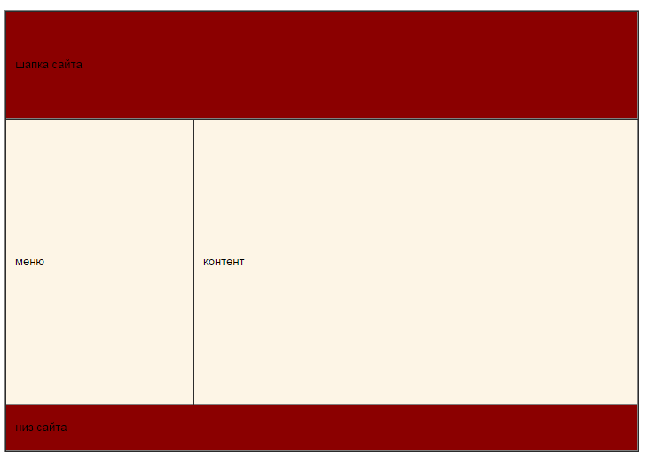
Простейший макет

Slide 6
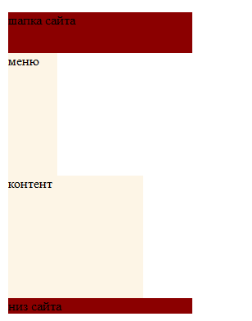
Позиционированием в нормальном потоке
#header{ background:darkred; width:715px; height:100px; }
#menu{ background:oldlace; width:190px; height:300px; }
#content{ background:oldlace; width:525px; height:300px; }
#footer{ background:darkred; width:715px; height:30px; }
<body>
<div id="header">шапка сайта</div>
<div id="menu">меню</div>
<div id="content">контент</div>
<div id="footer">низ сайта</div>
</body>

Slide 7
Виды позиционирования
position:
static - блок позиционируется в нормальном потоке. Это значение по умолчанию.
absolute - абсолютное позиционирование.
relative - относительное позиционирование (относительно нормального потока).
fixed - фиксированное позиционирование (фиксируется относительно области просмотра).

Slide 8
absolute – абсолютное позиционирование
При этой схеме позиционирования расположение блока на странице не зависит от того, в каком месте html-кода расположен этот блок.
Расположение каждого блока задается указанием, в каком месте экрана отобразить данный блок.
Для этого существуют четыре свойства:
left - указывает на сколько надо сместить блок относительно левого края окна.
right - указывает на сколько надо сместить блок относительно правого края окна.
top - указывает на сколько надо сместить блок относительно верхнего края окна.
bottom - указывает на сколько надо сместить блок относительно нижнего края окна.

Slide 9
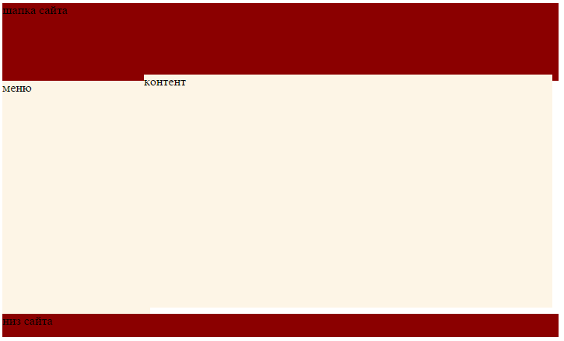
Изменим положение блока
#content{
background:oldlace;
width:525px;
height:300px;
}
Заменим на:
#content{
background:oldlace;
width:525px;
height:300px;
position:absolute;
left:190px;
top:100px;
}
?????

Slide 10
CSS RESET
html элементы изначально имеют определенный набор свойств и значений, некоторые из которых определяются каждым браузером по-разному.
И как раз для того, чтобы вид вашей html страницы не зависел от того, с помощью какого браузера ее просматривают, и используется CSS Reset.
Это как бы основа, а точнее первые правила css документа.
Он создан для того, чтобы установить значения свойств элементов в нужное состояние, с которым в дальнейшем нам будет удобно работать. Другими словами — это сброс css стилей.
CSS Reset — это по сути мини фреймворк, набор css свойств для html документов. В самом простом виде он выглядит так:
{padding: 0; margin: 0}
Cброс стилей от Eric Mayer(адаптирован под html5):
http://meyerweb.com/eric/tools/css/reset/

Slide 11
Относительное позиционирование
relative

Slide 12
При относительном позиционировании блока надо задать свойство position:relative и свойства смещения (top|bottom , right|left)
Смещение в этом случае будет происходить не относительно "родительского" элемента (как при абсолютном позиционировании), а относительно самого блока в нормальном потоке

Slide 13
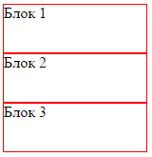
Пример
<body>
<div id="blok1">Блок 1</div>
<div id="blok2">Блок 2</div>
<div id="blok3">Блок 3</div>
</body>
#blok1, #blok2, #blok3 {
border:1px solid red;
width:150px;
height:50px;
}

Slide 14
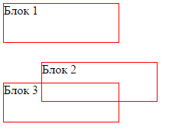
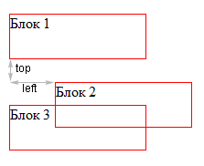
Применение relative
#blok2{
position:relative;
left:50px;
top:25px;
}
Сдвиг ОТНОСИТЕЛЬНО НОРМАЛЬНОГО ПОТОКА!

Slide 15
Fixed - Фиксированные блоки
при фиксированном позиционировании блок фиксируется относительно области просмотра.
Используются свойства смещения (top|bottom , right|left)

Slide 16
float
Плавающие блоки

Slide 17
Плавающие блоки
Эти блоки нельзя позиционировать с точностью до пиксела, как в предыдущих схемах, но именно эта схема позиционирования очень распространена.
Плавающие блоки определяются свойством float, который определяет будет ли блок плавающим и в какую сторону он будет перемещаться.
Возможны три варианта:
left - блок прижимается к левому краю, остальные элементы обтекают его с правой стороны.
right - блок прижимается к правому краю, остальные элементы обтекают его с левой стороны.
none - блок не перемещается и позиционируется согласно свойству position.

Slide 18



Пример
Исходный документ
float:left;
float:right;

Slide 19

#blok1{ border:1px solid red; width:150px; height:50px; float:right; }
#blok2{ border:1px solid red; width:150px; height:50px; float:right; }
Как поставить «блок 2» под «блок 1»???

Slide 20
clear
свойство clear, которое определяет, какие стороны плавающего блока не могут соседствовать с другими плавающими блоками.
У этого свойства может быть задано одно из четырех значений:
left - блок должен располагаться ниже всех левосторонних блоков.
right - блок должен располагаться ниже всех правосторонних блоков.
both - блок должен располагаться ниже всех плавающих блоков.
none - никаких ограничений нет, это значение по умолчанию.

Slide 21
Очистка потока
clearfix

Slide 22
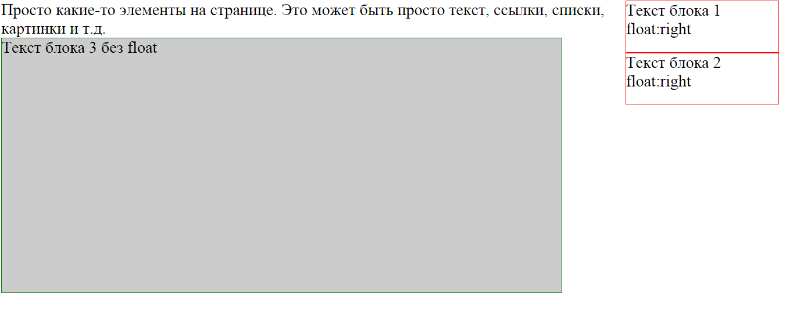
Очистка потока???
HTML элементов со свойствами float:left и float:right которые обычно выпадают из основного потока и выходят за границы родительского элемента, и в результате этого родительский элемент схлопывается.
Для того, чтобы предотвратить схлопывание необходима очистка потока.

Slide 23
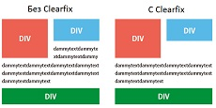
.clearfix:after{
content:".";
clear:both;
display:block;
height:0;
font-size:0;
visibility:hidden;
}

Slide 24
display, visibility, overflow
Прочие свойства для работы с блочной моделью

Slide 25
Виды блоков - DISPLAY
элементы могут быть блочными и строчными.
По умолчанию для каждого элемента его вид определен, так элементы div и p являются блочными, а span и a - строчными.
Иногда это необходимо изменить, для этого используется свойство display.
Это свойство может принимать одно из 5 значений:
block - делает элемент блочным
inline - делает элемент строчным
inline-block - делает элемент строчным, с возможностью применения свойств блочного (размеры, отступы и т.д.)
inline-table - определяет, что элемент является таблицей как при использовании тега <table>, но при этом таблица является встроенным элементом
none - временно удаляет элемент из документа

Slide 26
Visibility
Visibility Предназначен для отображения или скрытия элемента, включая рамку вокруг него и фон.
При скрытии элемента, хотя он и становится не виден, место, которое элемент занимает, остается за ним.
Значения
visible – показать элемент
hidden – скрыть элемент

Slide 27
overflow
Свойство overflow управляет отображением содержания блочного элемента, если оно целиком не помещается и выходит за область заданных размеров.
Значения:
visible - Отображается все содержание элемента, даже за пределами установленной высоты и ширины.
hidden - Отображается только область внутри элемента, остальное будет скрыто.
scroll - Всегда добавляются полосы прокрутки.
auto - Полосы прокрутки добавляются только при необходимости.

Slide 28

Вопросы?
Вопросы приветствуются!

